Slide 1
ПИК 2
Лекции
Доц. д-р Даниела Гоцева
http://dgotseva.com

Slide 2
Символни низове и указатели
Лекция No 2

Slide 3

Указатели и адреси
Всяка машина притежава масив от последователно номерирани или адресирани клетки от паметта, които могат да бъдат манипулирани както поотделно, така и в близки групи. Широко разпространена ситуация е, че всеки байт може да съдържа char, двойка еднобайтови клетки могат да се третират като цяло short число, а четири последователни байта формират long число. Указателят представлява група от клетки (най-често две или четири), които могат да съдържат адрес. Така че, ако с е char, a p e указател, който сочи към с, можем да представим ситуацията по следния начин:

Slide 4
Указатели и адреси
Унарният оператор & дава адреса на даден обект, така че операторът
р = &с;
присвоява на променливата р адреса на с и казваме, че р "сочи към" с. Операторът & се прилага само към обекти в паметта: променливи и елементи на масив. Той не може да се прилага към изрази, константи или register променливи.

Slide 5
Указатели и адреси
Унарният оператор * е оператор за индиректно вземане на стойността на указател;
когато бъде приложен към указател, той получава достъп до обекта, към който сочи указателя. Да предположим, че х и у са цели числа, a ip е указател към int. Постановката по-долу показва как се декларира указател и как се използват & и *:
int x = 1, y = 2, z[10];
int *ip; /* ip е указател към int */
ip = &x /* сега ip сочи към х */
y = *ip; /* сега у има стойност 1 */
*ip = 0; /* сега x има стойност 0 */
ip = &z[0]; /* ip сочи към z[0] */

Slide 6
Указатели и адреси
Декларацията на указателя ip
int *ip;
се обозначава като мнемонична; тя съобщава, че изразът *ip е int. Синтаксисът за деклариране на променлива наподобява синтаксиса на изрази, в които може да има променливи. Тази идея се прилага по същия начин и при декларациите на функции.
Например
double *dp, atof(char *);
съобщава, че в израз *dp и atof (char * ) ще имат стойности от тип double и че аргументът на atof е указател към char.

Slide 7
Указатели и адреси
Указателят може да сочи само към определен вид обект: всеки указател сочи към специфичен тип данни.
Съществува само едно изключение:
"указател към void" се използва, за да пази в себе си всякакъв вид указатели, но неговата стойност не може да бъде взета.

Slide 8
Указатели и адреси
Ако ip сочи към цялото число х, то *ip може да се появи във всеки контекст, където може да стои х, например
*ip = *ip + 10;
увеличава *ip с 10.

Slide 9
Указатели и адреси
Унарните оператори * и & се свързват по-добре от аритметичните оператори, така че присвояването
у = *ip + 1
взима стойността, към която сочи ip, прибавя единица и присвоява резултата на у, докато
*ip += 1
увеличава с 1 стойността, към която сочи ip.

Slide 10
Указатели и адреси
Какво правят операторите:
++*ip
и
(*ip)++
В последния пример кръглите скоби са необходими; без тях изразът би увеличил ip вместо стойността, към която сочи, понеже унарните оператори * и ++ имат дясна асоциативност.
Указателите са променливи и могат да се използват, без да се взима стойността им. Например, ако iq е друг указател към int, то
iq = ip
копира съдържанието на ip в iq, като по този начин кара iq да сочи там, където сочи ip.

Slide 11
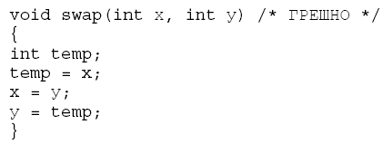
Указатели и аргументи на функции
в С аргументите се подават на функции по стойност, не съществува директен
начин извиканата функция да промени променливите в извикващата функция.
Например функция за сортиране може да разменя два неподредени елемента с помощта на функцията swap. Не е достатъчно, обаче, да напишем
swap(а, b);

Slide 12
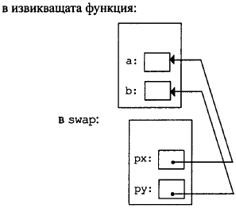
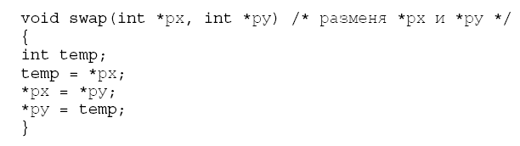
Указатели и аргументи на функции
Поради извикването по стойност, swap няма да промени аргументите а и b в програмата, от която е извикана. Тя само ще размени копията на а и b.
За да постигнете желания ефект, извикващата програма трябва да подаде указатели към променливите, които трябва да бъдат разменени:
swap(&а, &b);
Тъй като операторът & предоставя адреса на дадена променлива, то &а е указател към а. В самата функция swap параметрите се декларират като указатели и по този начин чрез тях се получава директен достъп до операндите.

Slide 13

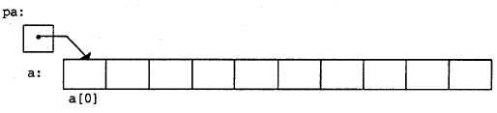
Указатели и масиви
Декларацията
int а[10];
дефинира масив а с размер 10, т.е. блок от 10 последователни обекта, наречени a[0], a[1], ...,a[9].
Записът a[i] се отнася до i-тия елемент на масива. Ако ра е указател към цяло число, деклариран като
int *ра;
то присвояването
ра = &а[0];
казва, че pa сочи към нулевия елемент на а; с други думи ра съдържа адреса на a[0].

Slide 14
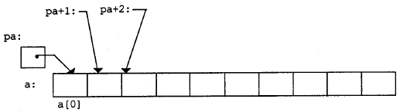
Указатели и масиви
х = *ра;
Копира съдържанието на а [ 0 ] в х.
Ако ра сочи към точно определен елемент от масива, тогава по дефиниция ра+1 ще сочи към следващия елемент, pa+i ще сочи към i-тия елемент след pa, a pa-i ще сочи с i елемента назад. Следователно, ако ра сочи a[0], то
*(pa+1)
се отнася към съдържанието на a[1], pa+i е адреса на a[i], a * (pa+i) е съдържанието на a[i].

Slide 15
Указатели и масиви
Индексирането и аритметиката с указатели са много тясно свързани. По дефиниция стойността на една променлива или израз от тип "масив" представлява адресът на нулевия елемент на масива. Следователно след присвояването
ра = &а[0];
ра и а имат еднакви стойности. Тъй като името на масива е синоним на местоположението на първия му елемент, присвояването ра=&а[0] може да се запише и като:
ра = а;

Slide 16
Указатели и масиви
Доста по-учудващ, поне на пръв поглед, е фактът, че препратката към a[i] може да се запише и като * ( a+i ) . При изчисляването на a[i], с автоматично го преобразува в * ( a+i ) ; двете форми са еквивалентни.
Ако приложим оператора & към двата еквивалентни израза, ще получим, че &а[i] и a+i също са еквивалентни: a+i е адресът на i-тия елемент след а.
От друга страна, ако ра е указател, в изрази той може да се използва с индекс; pa[i] е идентично на * ( pa+i ) . Казано накратко, израз, съдържащ масив и индекс, е еквивалентен на израз, записан с указател и отместване.
Между името на масив и указател съществува разлика, която не трябва да забравяте. Указателят е променлива, следователно ра=а и р а++ са разрешени операции. Името на масив, обаче, не е променлива; конструкции от вида а=ра и а++ не са позволени.

Slide 17
Указатели и масиви
В случай че сте сигурни, че елементите съществуват, можете да индексирате масив и в обратна посока; р [ -1 ] , р [ -2 ] и така нататък са правилни от синтактична гледна точка, и се отнасят до елементите, които непосредствено предшестват р [ 0 ] . Разбира се, не е позволено да се обръщате към обекти, които са извън границите на масива.

Slide 18
Демо
EX71.C

Slide 19
Указатели от тип char и функции
Низова константа, записана като
"I am a string"
представлява масив от символи. Във вътрешното представяне краят на масива се обозначава с нулевия символ '\0'. Следователно дължината на мястото, заделено в паметта, е с единица по-голяма от броя на символите между двойните кавички.
Най-често низовите константи се използват като аргументи на функции,
printf("hello, world\n");

Slide 20
Указатели от тип char и функции
Когато символен низ като показания по-горе, се появи в програмата, достъпът до него се осъществява посредством указател от тип char. Казано по-друг начин, до всяка низова константа може да се достигне чрез указател, който сочи към първия ѝ елемент.
Не е задължително низовите константи да бъдат аргументи на функции. Ако pmessage е деклариран като,
char *pmessage;
тогава операторът
pmessage = "now is the time";
присвоява на pmessage указател към масив от символи. Операцията не обозначава копиране на низ; просто се включва указател. В С не се предоставя начин за обработка на символен низ като едно цяло.

Slide 21
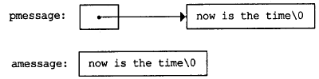
Указатели от тип char и функции
Между следващите две дефиниции съществува много важна разлика:
char amessage[] = "now is the time"; /* масив */
char *pmessage = "now is the time"; /* указател */
amessage е масив, толкова голям, че да побере последователността от символи, с която е инициализиран, и '\0'.Отделните символи в масива могат да се променят, но големината на amessage ще се запази.
От друга страна pmessage е указател, инициализиран да сочи към низова константа; впоследствие указателят може да бъде пренасочен другаде, но ако се опитате да промените съдържанието на низа, резултатът ще бъде неопределен.

Slide 22
Указатели от тип char и функции
Ще илюстрираме повече от аспектите на указателите и масивите, като разгледаме няколко версии на две полезни функции, преработени от стандартната библиотека.
Първата функция е strcpy ( s , t ) , която копира низа t в низа s. Щеше да е чудесно, ако можехме просто да кажем s=t, но по този начин ще копираме указателите, а не символите. За да копираме символите, трябва да използваме цикъл.
Функцията strcpy от стандартната библиотека (<string.h>) връща целевия низ като своя функционална стойност.

Slide 23
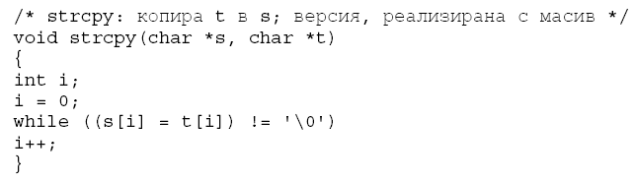
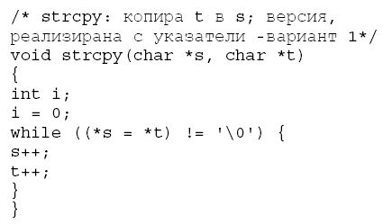
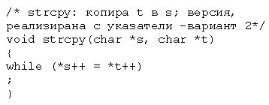
Указатели от тип char и функции

Slide 24
Указатели от тип char и функции
Втората функция, на която ще се спрем, е strcmp (s, t) . Тя сравнява символните низове s и t и връща отрицателна стойност, нула или положителна стойност в зависимост от това дали s е по-малък, равен или по-голям от t, погледнато от лексикографска гледна точка.
Стойността се получава чрез изваждането на първите символи, при които s и t се различават.

Slide 25
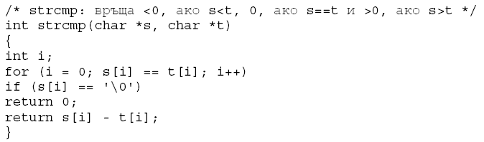
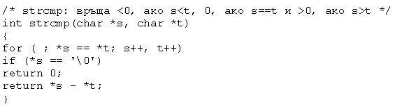
Указатели от тип char и функции

Slide 26
Указатели от тип char и функции
Понеже ++ и - - могат да бъдат префиксни или постфиксни оператори, съществуват и други комбинации на *, ++ и --, макар и те да не се използват толкова често. Например
*--р
намалява р, преди да вземе символа, към който р сочи. В действителност двата израза
*р++ = val; /* поставя val върху стека */
val = *--р; /* поставя върха на стека във val */
са стандартните идиоми за взимане и връщане на стойност в стек.
Заглавният файл <string.h> съдържа декларации на много функции от стандартната библиотека, които обработват низове.

Slide 27
Аргументи от командния ред
В средите, които поддържат С, съществува възможност при започване на изпълнението на програмата да й подадете аргументи или параметри от командния ред.
Когато main се извиква, тя се извиква с два аргумента. Първият (условно наричан argc от argument count) представлява броят на аргументите от командния ред, с които програмата е извикана;
вторият (argv от argument vector) е указател към масив от символни низове, които съдържа по един от тези аргументи във всеки низ. Обикновено ние използваме множество нива с указатели, за да управляваме тези символни низове.

Slide 28
Аргументи от командния ред
Най-елементарният пример е програмата echo, която поставя аргументите от командния си ред на нов ред и ги отделя с шпации. Следователно командата
echo hello, world
ще отпечата на входа
hello, world

Slide 29
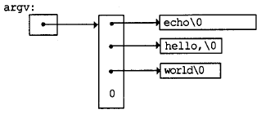
Аргументи от командния ред
По подразбиране argv[0] е името, с което програмата е извикана, ето защо стойността на argc е поне 1. Щом argc е 1, то на командния ред след името на програмата няма други аргументи.
В примера по-горе argc е 3, като argv[0], argv[1] и argv[2] са съответно "echo", "hello", и "world".
Първият незадължителен аргумент е argv[1], а последният - argv[argc-1]; освен това стандартът изисква argv[argc] да бъде нулев указател.

Slide 30
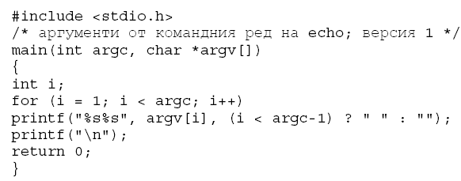
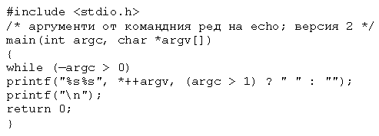
Аргументи от командния ред

Slide 31
Аргументи от командния ред
Тъй като argv е указател към началото на масив от низове, увеличаването му с 1 (++argv) ще го пренасочи към argv[l], вместо към argv[0]. Всяко следващо увеличаване премества указателя на следващия аргумент; тогава *argv е указателят към съответния аргумент. Едновременно с това argc се намалява; когато стойността на argc стане нула, всички аргументи вече ще бъдат отпечатани.
Като алтернативен запис на оператора printf можем да използваме:
printf((argc > 1) ? "%s " : "%s", *++argv);

Slide 32
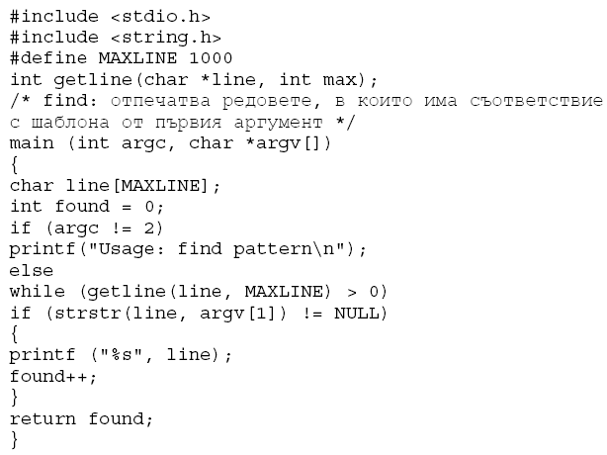
Аргументи от командния ред
Като пример ще разгледаме програма за търсене като шаблонът се задава от командния ред като първи аргумент.
Стандартната библиотечна функция strstr (s,t) връща указател към първото срещане на низа t в низа s или NULL, ако t не се среща в s. Функцията е декларирана в <string.h>.

Slide 33
Аргументи от командния ред
Работа с два опционални аргумента. Първият ще казва "отпечатай всички редове с изключение на тези, които съответстват на шаблона"; вторият ще казва "предшествай всеки отпечатан ред с неговия номер".
Една често използвана условност в С програмите на UNIX системи е, че аргументите, пред които има знак минус, представляват опционален флаг или параметър. Ако приемем, че -х (за "с изключение на") обозначава отпечатването на редове, несъответстващи на шаблона, а -n ("число") - изискването да се номерират редовете, тогава командата
find -х -n шаблон
ще отпечата всички редове, които не съответстват на шаблона, като предшества всеки от тях със съответния му номер.
Редът на опционалните аргументи не трябва да е от значение и останалата част от програмата не трябва да зависи от броя на аргументите, които са зададени. Освен това на потребителите ще бъде по-удобно, ако могат да комбинират опционалните аргументи:
find-nx шаблон

Slide 34
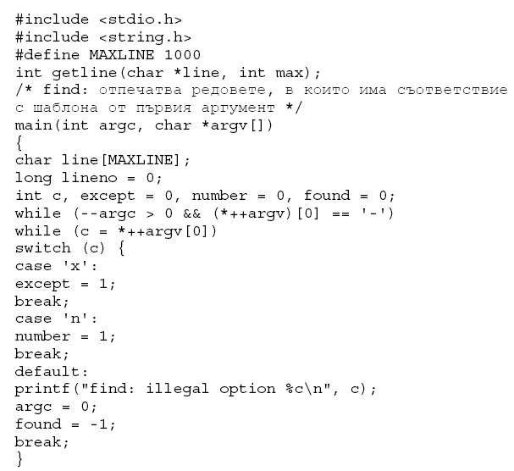
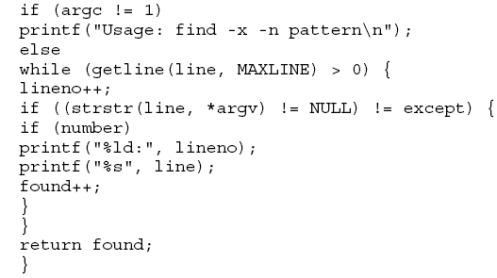
Аргументи от командния ред

Slide 35
Аргументи от командния ред
Ако argc е 1, то *argv трябва да сочи шаблона.
Забележете, че *++argv е указател към низ. Ето защо (*++argv)[0] е първият символ от низа. (Алтернативна валидна форма е **++argv.) Кръглите скоби в горния запис са необходими, тъй като [ ] има по-висок приоритет от * и ++; ако ги няма, изразът щеше да се приема като *++(argv[0]).
В действителност ние използваме точно това във вътрешния цикъл, където трябва да обходим определен низ. Във вътрешния цикъл изразът *++argv[0] увеличава указателя argv[0]!
Рядко се случва да се използват изрази с указатели, по-сложни от показаните тук; ако това се случи, по-логично е да ги разделите на два или три етапа.

Slide 36
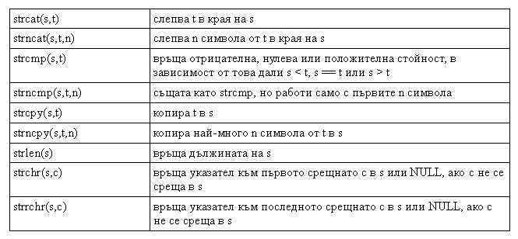
Операции с низове
Вече ви запознахме с функциите strlen, strcpy, strcat и strcmp за обработка на низове, които се намират в <string.h>. В следващите функции s и t са от тип char*, а с и n са int стойности.

Slide 37
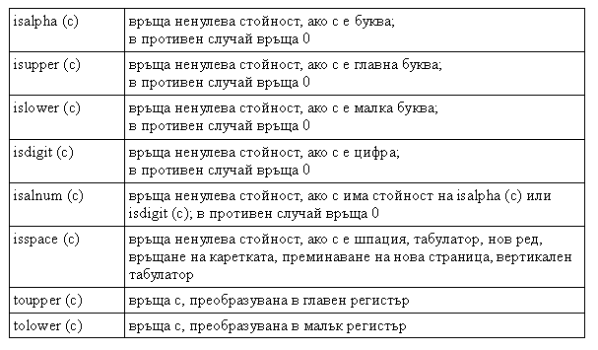
Проверка и преобразуване на символни класове
Някои от функциите в <ctype.h> извършват проверки и преобразуване на символи. В следващите функции с представлява int стойност, която може да се представи като unsigned char или като EOF. Всички функции връщат int.

